Slide 1
哈希表、ST表、分块

Slide 2
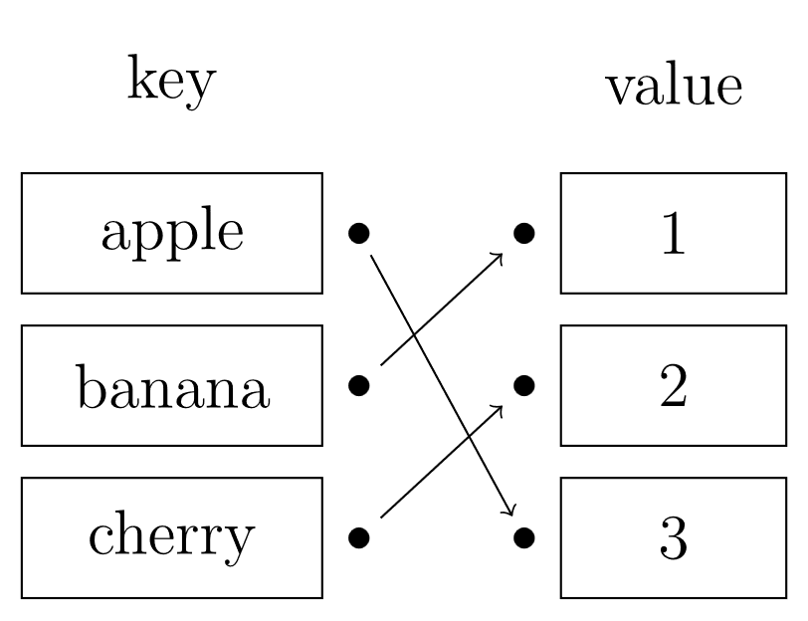
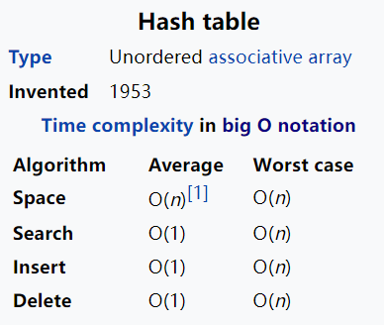
哈希表又称散列表，一种以 "key-value" 形式存储数据的数据结构。
所谓以 "key-value" 形式存储数据，是指任意的键值 key 都唯一对应到内存中的某个位置。只需要输入查找的键值，就可以快速地找到其对应的 value。可以把哈希表理解为一种高级的数组，这种数组的下标可以是很大的整数，浮点数，字符串甚至结构体。

Slide 3
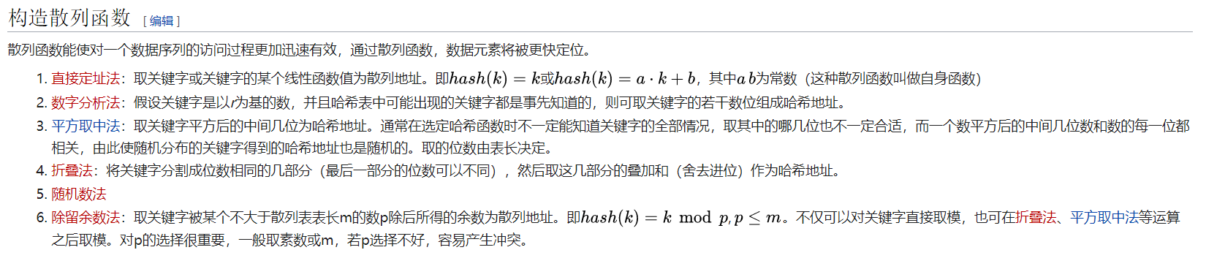
哈希函数
要让键值对应到内存中的位置，就要为键值计算索引，也就是计算这个数据应该放到哪里。这个根据键值计算索引的函数就叫做哈希函数，也称散列函数。
举个例子，如果键值是一个人的身份证号码，哈希函数就可以是号码的后四位，当然也可以是号码的前四位。生活中常用的“手机尾号”也是一种哈希函数。哈希函数应当易于计算，并且尽量使计算出来的索引均匀分布。

Slide 4
在 OI 中，最常见的情况应该是键值为整数的情况。当键值的范围比较小的时候，可以直接把键值作为数组的下标，但当键值的范围比较大，比如以 1e9 范围内的整数作为键值的时候，就需要用到哈希表。一般把键值模一个较大的质数作为索引，也就是取 f(x)=x mod M 作为哈希函数。另一种比较常见的情况是 key 为字符串的情况，在 OI 中，一般不直接把字符串作为键值，而是先算出字符串的哈希值，再把其哈希值作为键值插入到哈希表里

Slide 5
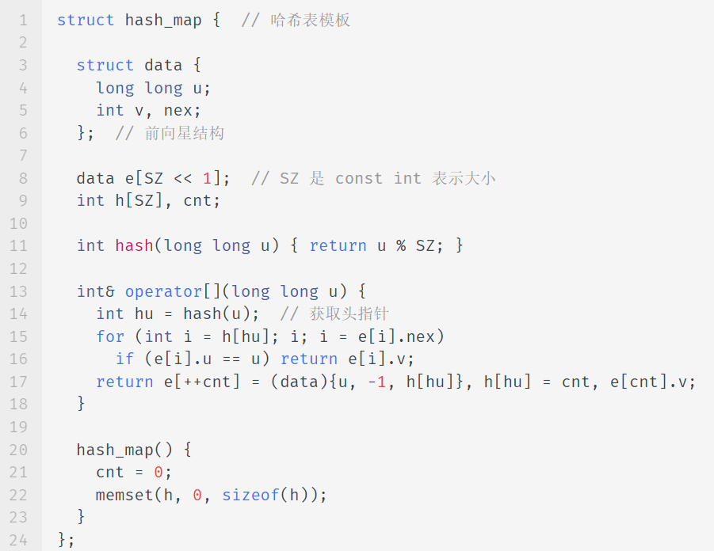
冲突与处理冲突
如果对于任意的键值，哈希函数计算出来的索引都不相同，那只用根据索引把 (key, value) 放到对应的位置就行了。但实际上，常常会出现两个不同的键值，他们用哈希函数计算出来的索引是相同的。这时候就需要一些方法来处理冲突。

Slide 6

开放寻址法
Hash(key) = (Hash(key) + F(i)) % size i=0,1,2,…, size – 1
不冲突 直接塞进去
冲突了 不停挪位置直到不冲突再塞进去
冲突后需要的时间更多

Slide 7
考虑用开放寻址法将关键字 10、22、31、2、11、28、17 插入到一长度为 m=10的哈希表中，哈希函数为 h(k)=k%m。F(i)=1..m-1, 插入的平均复杂度是啥。

Slide 8
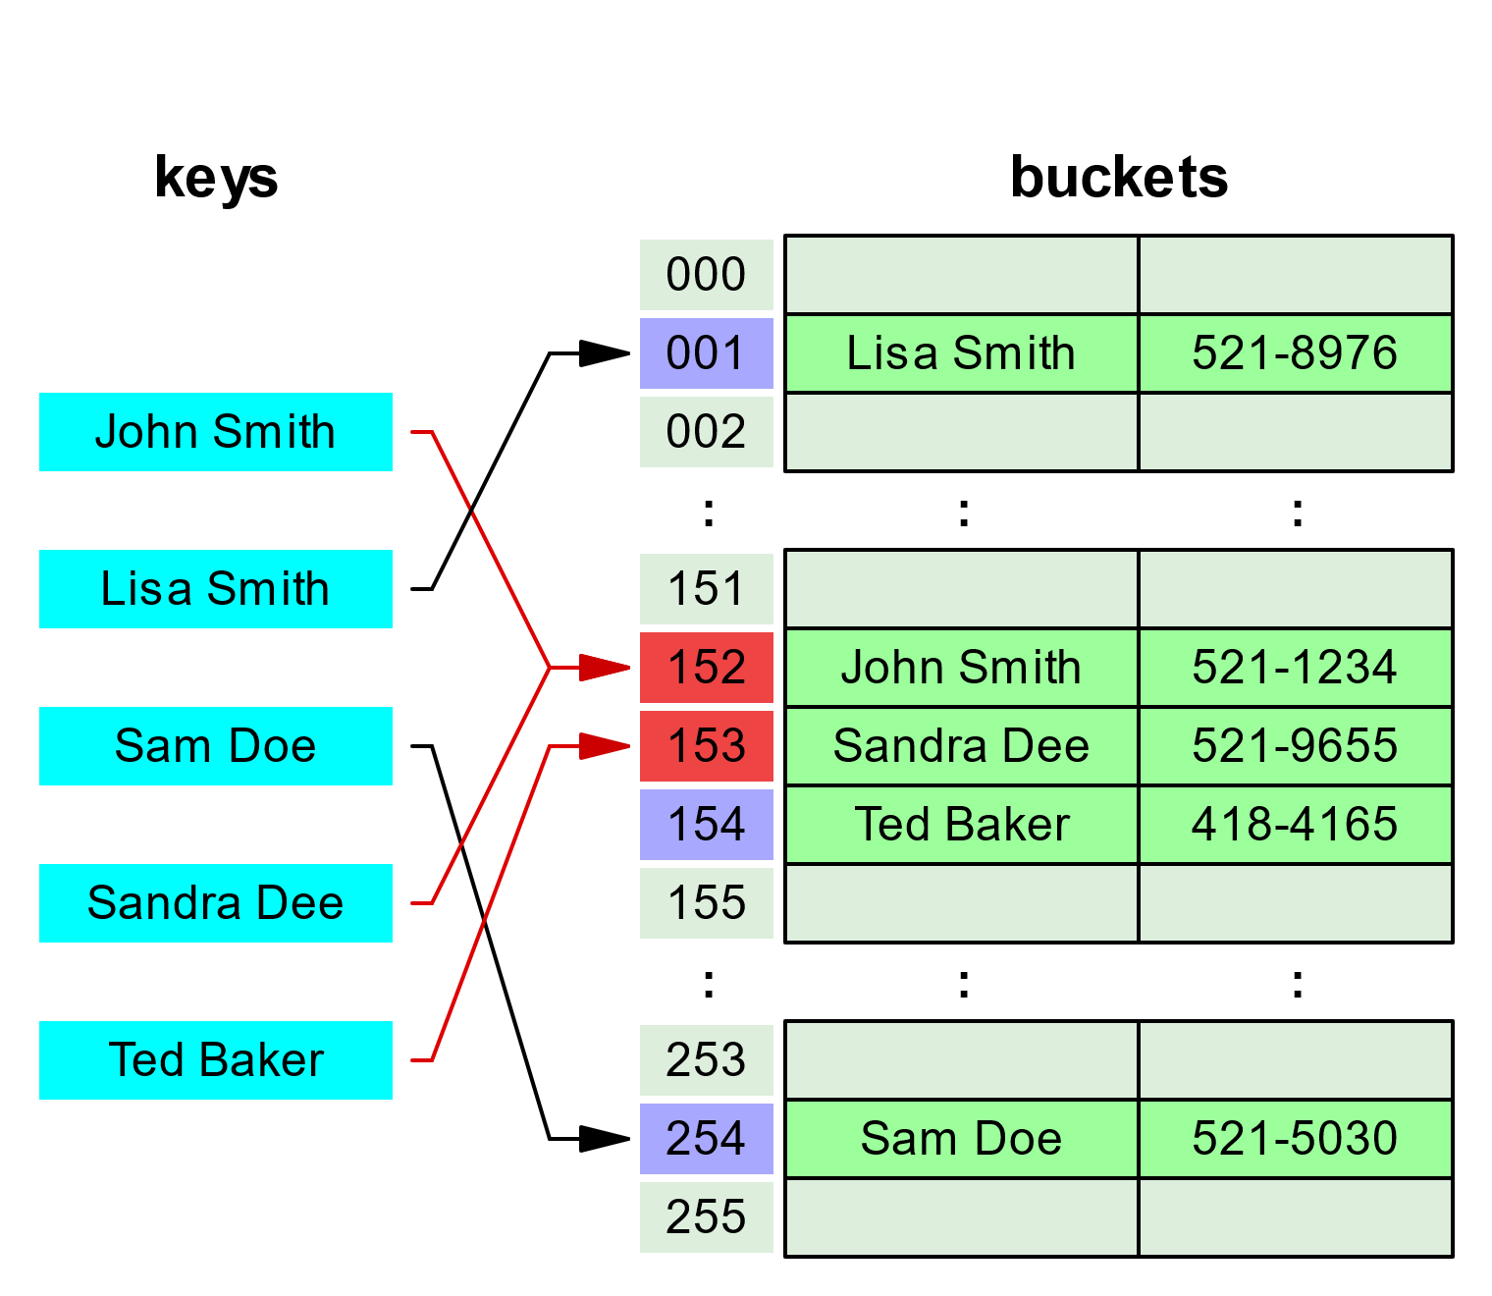

Slide 9
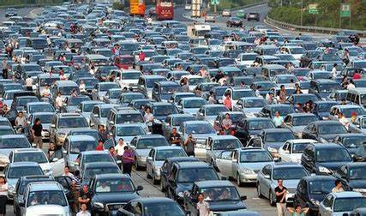
拉链法
对于冲突的，开一个链表（vector）存储
空间换时间，但有时候也不一定快

Slide 10
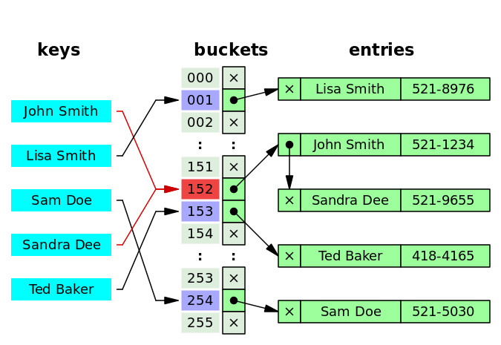

Slide 11
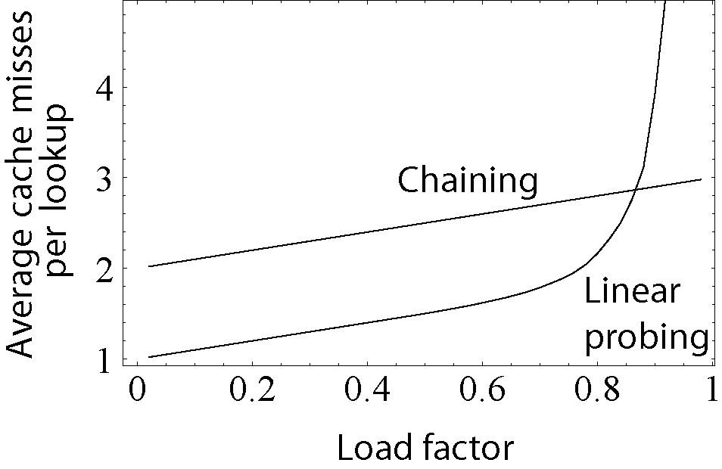

Slide 12

Print the result modulo 10⁹ + 7
998244353

Slide 13
template< class Key, class T, class Hash = std::hash<Key>, class KeyEqual = std::equal_to<Key>, class Allocator = std::allocator< std::pair<const Key, T> >
> class unordered_map;
Map 红黑树
unordered_map 哈希表
https://codeforces.com/blog/entry/21853
在不需要排序的一般情况下，unordered_map在速度上会优于map
但它可以被卡到O(n)查询，因为利用了位置是哈希对桶数取模这一点。GCC unordered_map 桶数的增长是在一个素数表上确定容量。然而GCC对于整数的默认哈希是直接返回本身的值，因此只要挑选一个表中的素数，然后不断插入和这个素数同余的整数，就可达到使之退化的目的。
unordered_map<pair<int,int>,int>mp;//对于unordered_map,这样的key-value未定义其哈希函数
map<pair<int,int>,int>mp;

Slide 14
自己写hash函数防止被hack
https://codeforces.com/blog/entry/62393
unordered_map<long long, int, custom_hash> safe_map;

Slide 15
map/unordered_map在遍历的时候，map/unordered_map<int, int> m可以直接通过if(m[x])看x的值是否出现过，但需要注意的是，这样去查询x是否出现的时候，如果对应的key不存在，就会自动插入一个key，其value会调用默认构造函数。
所以仅仅为了查看x是否出现过使用建议用m.find(x)!=m.end(),不然就会在不经意间改变整个map/unordered_map。

Slide 16
做题

Slide 17
对于每个表情状态，有m_i个有效聊天信号，对于每个信号，
有两个属性，一个是t（题目的查询），另一个是s（答案）

Slide 18
ST表
用于解决多次查询（仅支持可重复贡献问题）
RMQ(Range Min/Max Query)问题：
给定长度为N的数列，和M次询问（查询L到R的最小值）N,M小于1e6

Slide 19
暴力（划掉）
分块暴力（可能会被卡）
ST表（好写，仅支持 可重复贡献问题，不支持修改）
线段树（功能更强大，支持多次修改，建树nlogn，查询logn）
树状数组（同线段树，常数更小）
其他

Slide 20
做题
昨天的M题：云烟团队激励

Slide 21
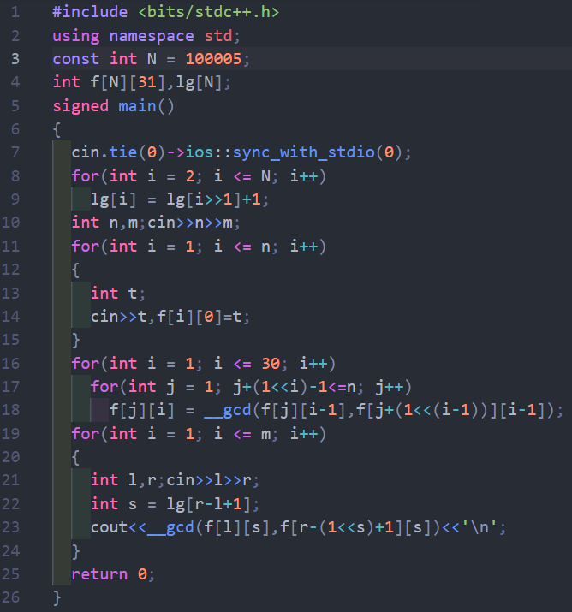

Slide 22
分块
分块是一种将大的问题拆解成几个小问题求解，
是一种优雅的暴力。

Slide 23
分块为啥能优化时间？
n/len+2*len

Slide 24
将一个长度为n的序列分为多个块后（假定每个块的长度为sqrt(n)），
需要注意的有几个问题：
每个块存储的应该是什么信息
对于完整的块(len==sqrt(n))，我们要怎么处理
对于不完整的块(len<sqrt(n))，我们又要怎么处理

Slide 25
Why 分块
分块的本质就是暴力，所以可以维护的东西很多
理论上复杂度是sqrt()级别，比for1-n优化了不少
空间要求不高

Slide 26
昨天的N题： 云烟科技争锋
做题
https://www.luogu.com.cn/problem/P5048
https://pastebin.com/x1qHnUY5

